Slide 1
Финал регионального конкурса «Лидеры УСУ – 2021»

Slide 2
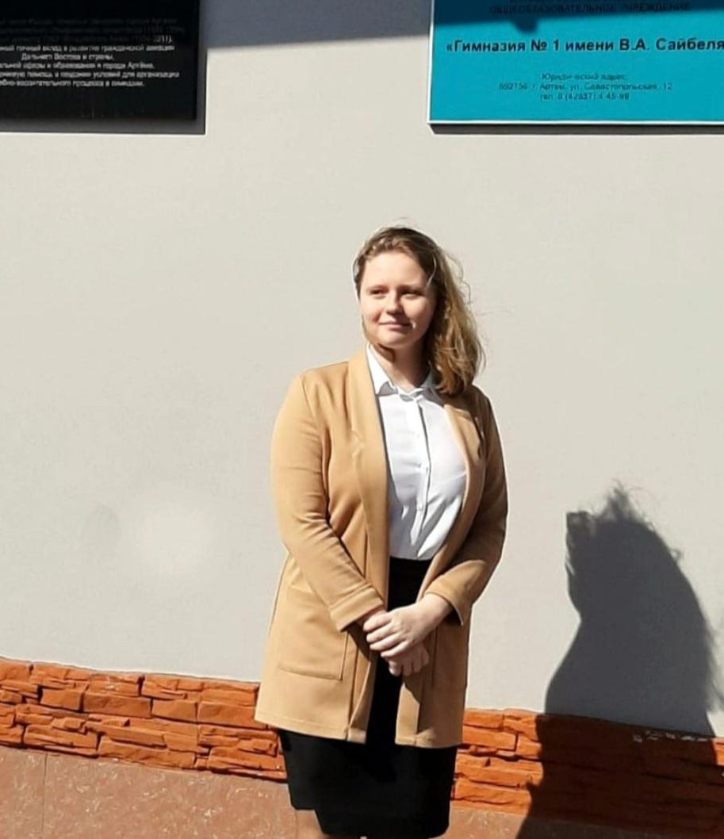
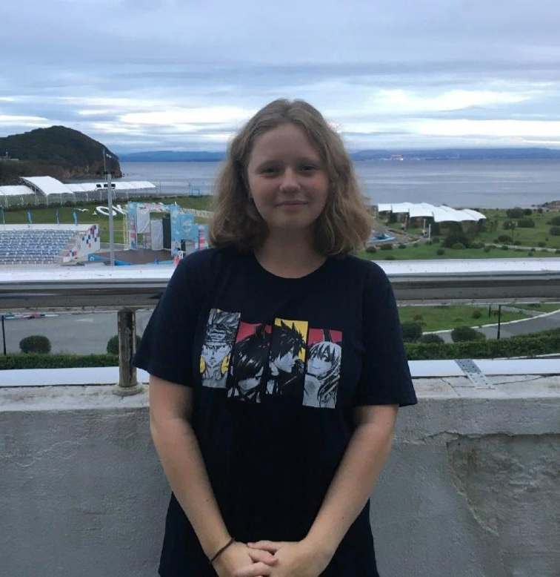
Наш председатель - Стрельникова Екатерина

Slide 3
Наш девиз
"Работа. Прогресс. Успех."

Slide 4
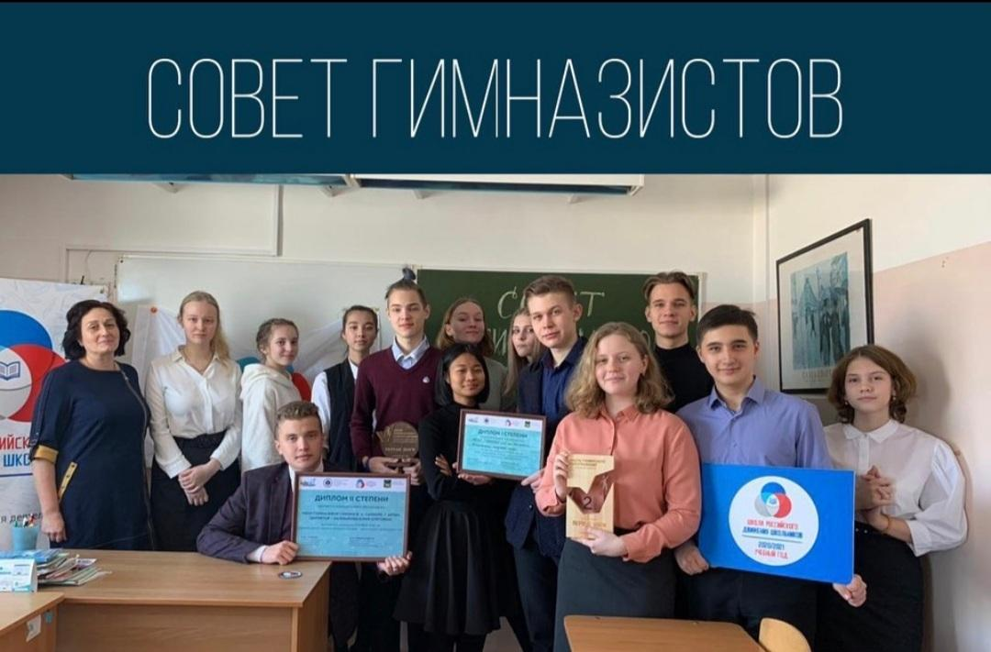
СОВЕТ ГИМНАЗИСТОВ

Slide 5
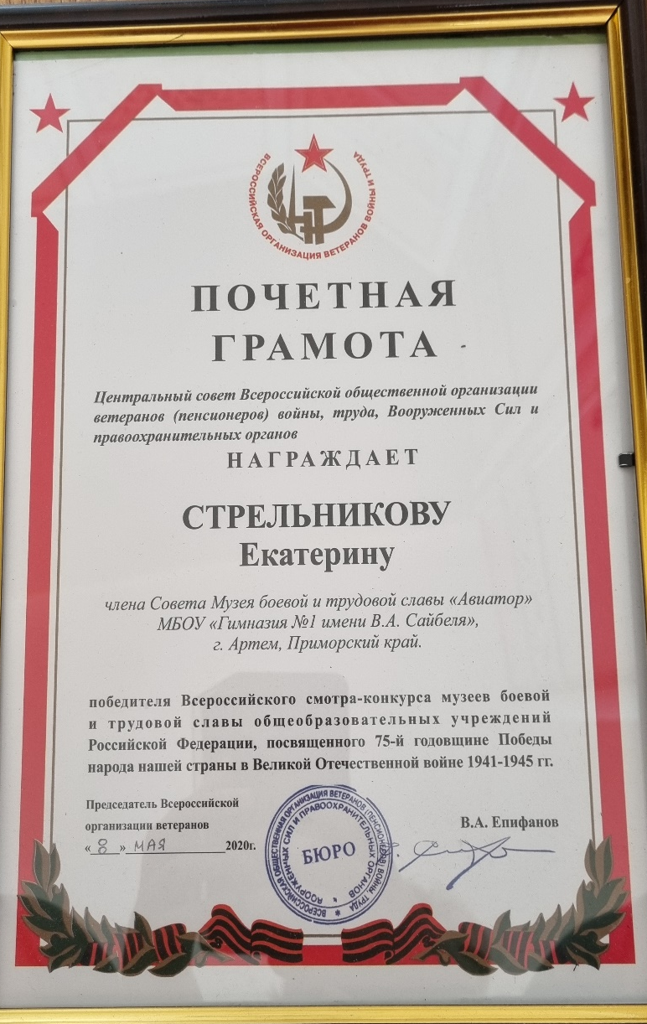
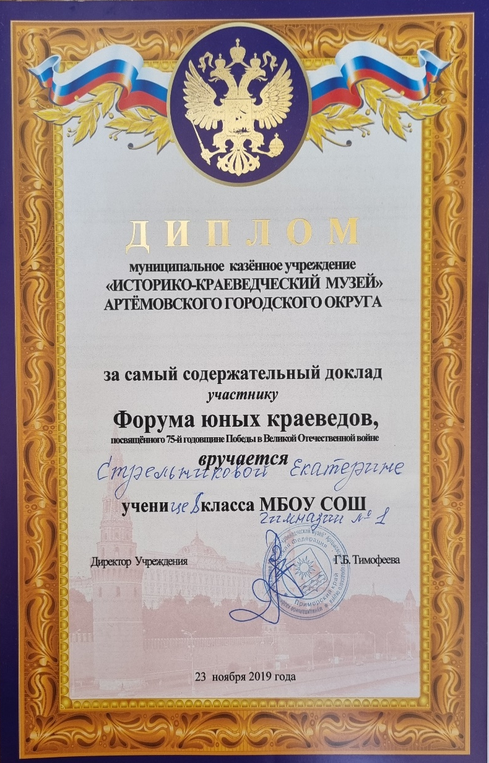
Музейная деятельность

Slide 9
Букшейринг

Slide 15
